Slide 1

Faim et Satiété
Aude FERRAN
2024

Slide 2
Introduction
Episodes de prise alimentaire
  Phase pré-ingestive : faim
  Phase prandiale : période de prise alimentaire et rassasiement progressif
  Phase post-prandiale : satiété
Prise alimentaire régie par
  Faim prise alimentaire
  Satiété arrêt de la prise alimentaire
Prise alimentaire influencée par
  Besoins métaboliques (métabolisme de base, activité physique, croissance, …)
  Environnement (température,…)
  État physiologique (stock de graisse, gestation, lactation…)

Slide 3
Rôle central de l’hypothalamus (noyau arqué)
2 types de régulation
  Circuit inhibiteur de l’appétit : anorexigène
  α-Melanocyte Stimulating Hormon (α-MSH) provient du clivage de la POMC (voir biochimie)
    prise alimentaire
    dépenses énergétiques
  Circuit facilitateur de l’appétit : orexigène
  Neuropeptide Y (NPY) + AgRP (Agouti-Related Protein)
    prise alimentaire
    dépenses énergétiques

Slide 4
Satiété
Signaux sensoriels
  Adaptation anticipatoire : ex : nausées antérieures associées à l’aliment
  Alliesthésie : diminution du caractère agréable avec l’augmentation de la quantité ingérée
Signaux digestifs
  Distension gastrique
  Contenu digestif
Signaux endocrines
  Leptine (renseigne sur la quantité de tissu adipeux)
  Insuline (renseigne sur la glycémie)

Slide 5
Satiété
Signaux digestifs
  Remplissage estomac
    Arrêt de la prise alimentaire quand la pression intrastomacale augmente
  Détection du contenu digestif par des osmorécepteurs
    Libération de cholecystokinine (CCK) en réponse aux protéines et lipides contenus dans l’intestin
    = satiété même si le remplissage de l’estomac n’est pas très important

Slide 6
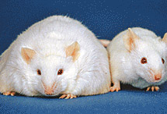
Satiété
Signaux endocriniens
  Leptine et insuline sont anorexigènes
    Inhibition des circuits orexigènes et stimulation des circuits anorexigènes au niveau de l’hypothalamus
  Insuline
  (ex : polyphagie du diabétique de type I)
  Leptine sécrétée par cellules adipeuses
  Plus le tissu adipeux est abondant, plus les concentrations de leptine sont élevées
Souris ob/ob
= souris qui ne peut pas produire de leptine

Slide 7
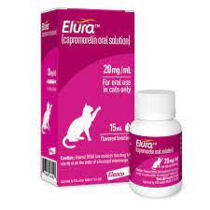
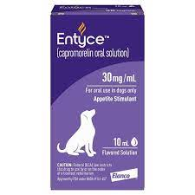
Sensation de faim
Ghréline = orexigène
  Concentrations augmentent à jeun et diminuent après un repas
  Sécrétée au niveau de l’estomac et de l’hypothalamus
  Stimule dans l’hypothalamus la libération de neuropeptide Y
  Stimule la libération de GH (hormone de croissance)
  Inhibe la libération de leptine
Info: Capromoreline (autorisée en Europe pour le chat) mime l’action de la ghréline
Favorise la prise alimentaire chez le chien et le chat anorexiques

Slide 8
Influence de l’aliment sur l’appétit
Appétence (palatabilité) : intensité du plaisir à manger
  Goût : critère le plus important
  Odeur : permet surtout localisation mais a peu d’influence sur l’appétit
  Texture : chaque individu a ses propres préférences
    Les carnivores apprécient généralement les aliments huileux et en morceaux
    Les ruminants apprécient généralement les fibres longues peu broyées
  Température : la plupart des animaux préfèrent les repas tièdes surtout lorsqu’il fait froid

Slide 9
Influence de l’aliment sur l’appétit
Appétence:
  Si appétence élevée, moins de sensibilité du système aux feedbacks anorexigènes
  Ex : animal avec poids normal nourri avec un aliment fade qui devient obèse quand il est nourri avec un aliment appétent

Slide 10
Influence des facteurs environnementaux sur l’appétit
Température extérieure
  Si la température diminue, la prise alimentaire augmente
  Si la température augmente, la prise alimentaire diminue
= réponse anticipée avant la perte d’énergie par production de chaleur ou avant hyperthermie due à la digestion
Cette modulation est possible grâce aux thermorécepteurs situés sur la peau et au niveau du SNC

Slide 11
Effets des stéroïdes
Oestrogènes et testostérone
  Diminuent l’appétit
  Augmentent l’activité et le métabolisme
Tendance à la prise de poids après la stérilisation

Slide 12
Anorexie
Symptôme très courant en clinique qui ne permet jamais d’établir à lui seul un diagnostic
  Exemples de causes
    Problème dentaire (Ex: animal âgé)
    Maladies infectieuses (production de cytokines)
    Distension intestinale (Ex: cheval en colique)
    Douleurs
    Maladies métaboliques,
    Cancers,…

Slide 13
Le comportement alimentaire
Aude Ferran
2024

Slide 14
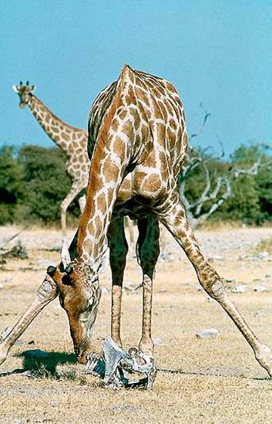
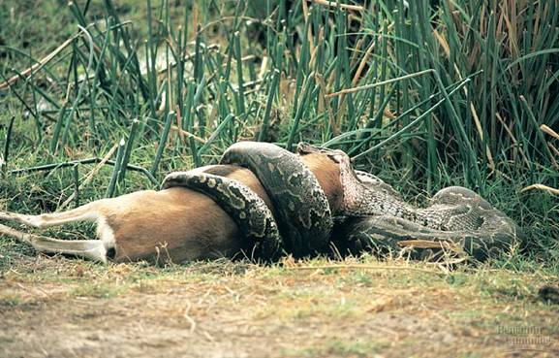
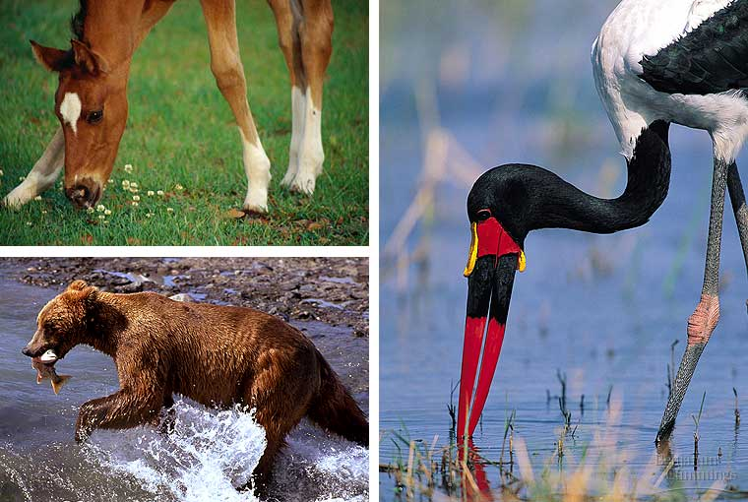
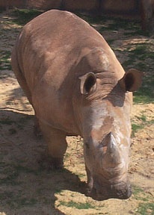
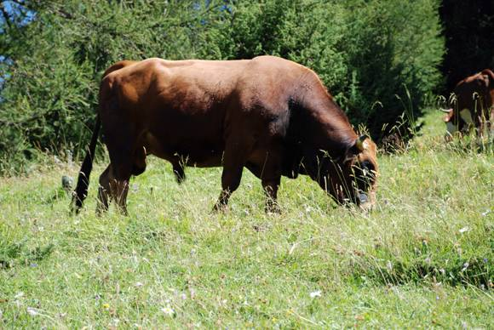
Grandes variabilités interspécifiques

Slide 15
Plan
Comportement alimentaire
  Chien
  Chat
  Ruminants
  Cheval
  Porc
Mastication
  Carnivores
  herbivores

Slide 16
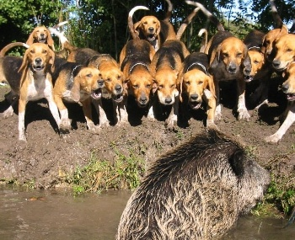
Chien
Chasse en meute = compétition et hiérarchie dans l’accès à la proie
  Le repas est vite ingéré
Grand repas à intervalles larges et irréguliers
  Distension importante de l’estomac
  Pas de satiété gastrique en cours du repas
  Le chien régularise mal son poids face à une alimentation ad libitum (à volonté) ce qui explique les risques d’obésité
Le chien est généralement néophile

Slide 17
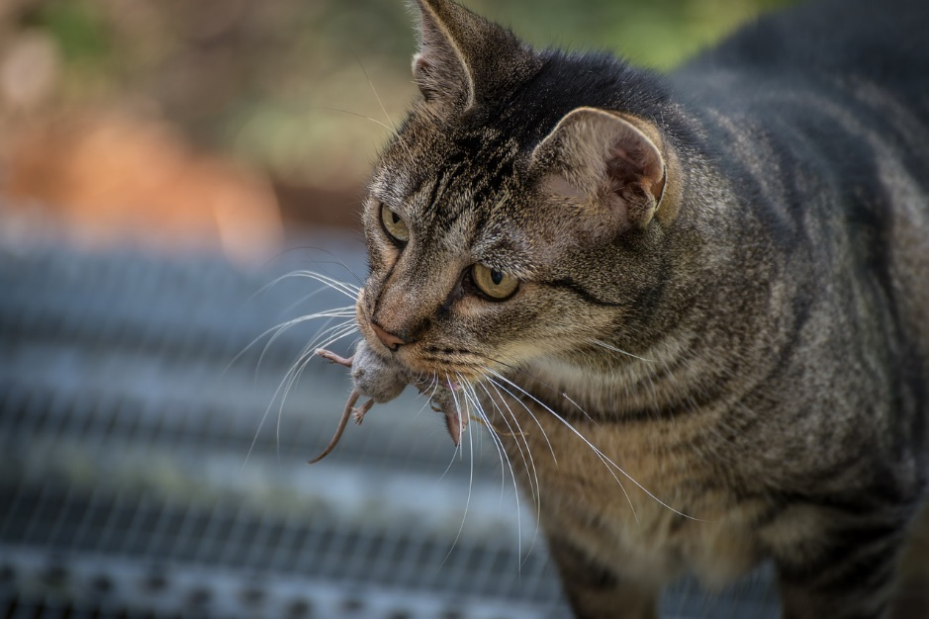
Chat
Chasseur solitaire
  Petite proie
  Pas de compétition pour l’ingestion de la proie
  = Régularise mieux son poids corporel face à une alimentation ad libitum
Grignoteur

Slide 18
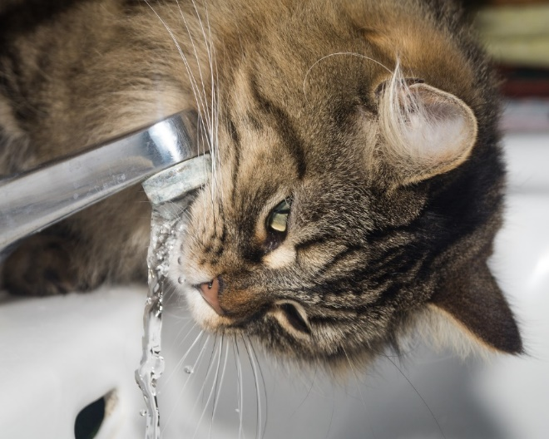
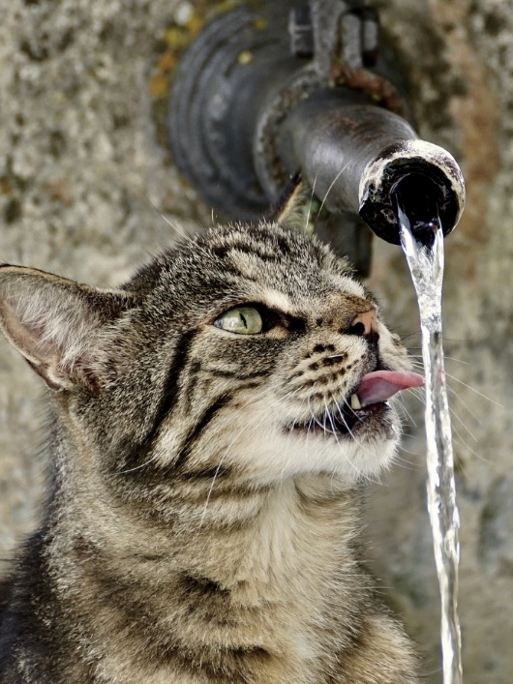
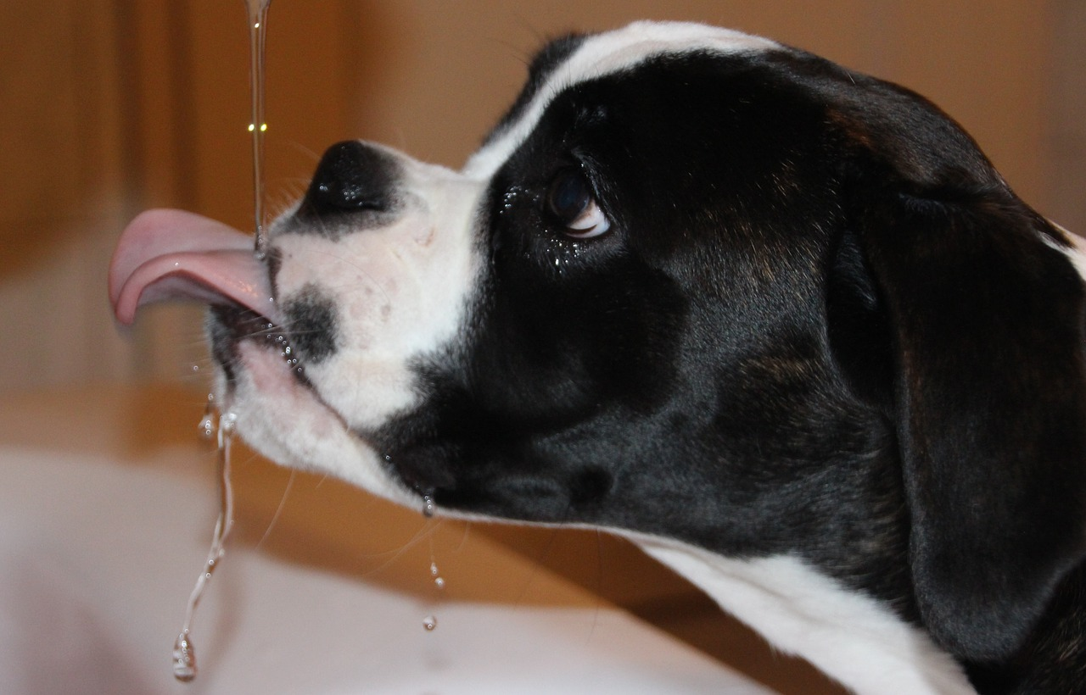
Chiens/Chats
Chat et chien lapent l’eau avec la langue
Certains apprécient particulièrement l’eau qui ruisselle
http://www.youtube.com/watch?v=MTUUYClSWFI

Slide 19
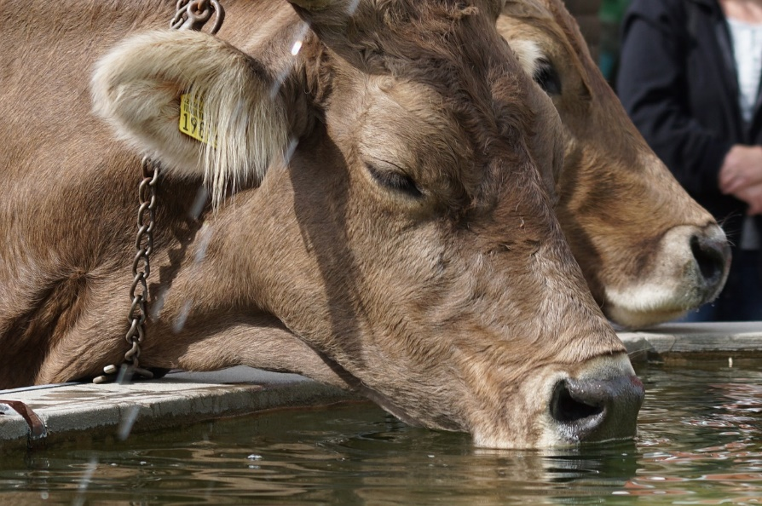
Ruminants
Prise alimentaire longue
  8-10 h par jour
Rythme circadien
  Prise de nourriture essentiellement au lever & coucher du soleil
  Rumination surtout la nuit (environ 8h/j)
Ils pompent l’eau

Slide 20
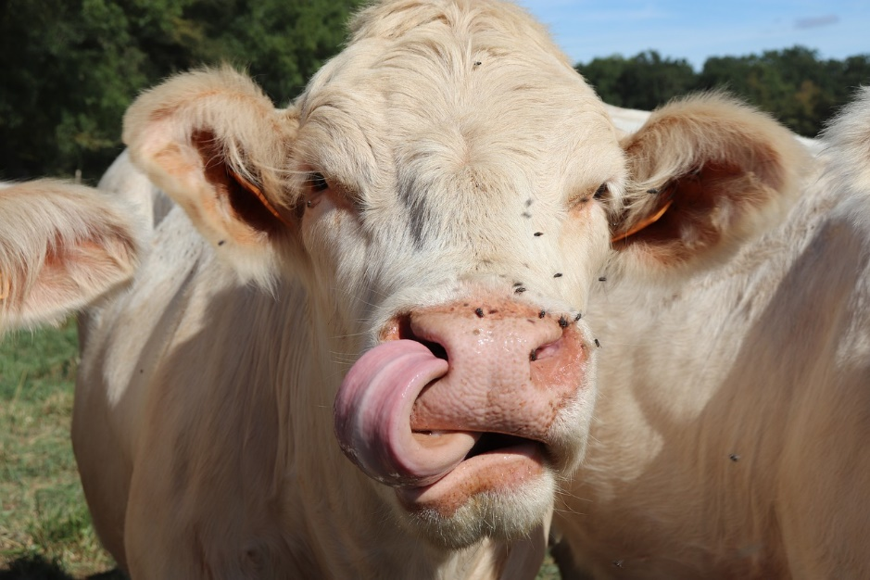
Vache
Mufle = lèvres peu mobiles
Fauchage de l’herbe avec la langue
  Risque d’ingestion de corps étrangers

Slide 21
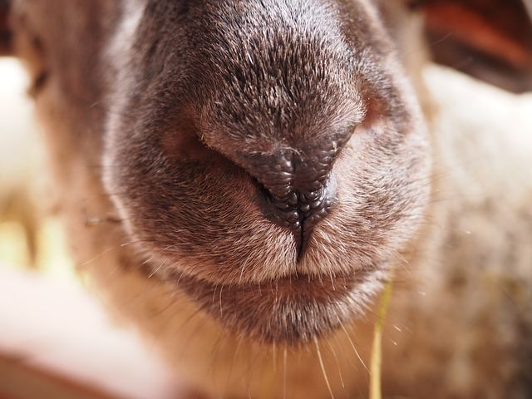
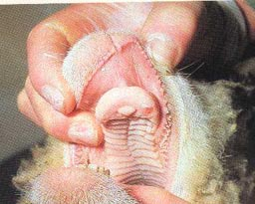
Mouton
Préhension avec les lèvres qui sont mobiles et fendues
  Collecte d’herbe plus sélective que chez les bovins
  Pas de corps étranger ingéré
  Tonte de l’herbe plus rase que chez les bovins

Slide 22
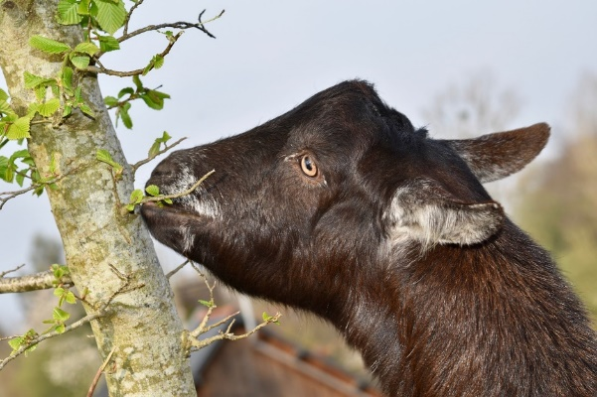
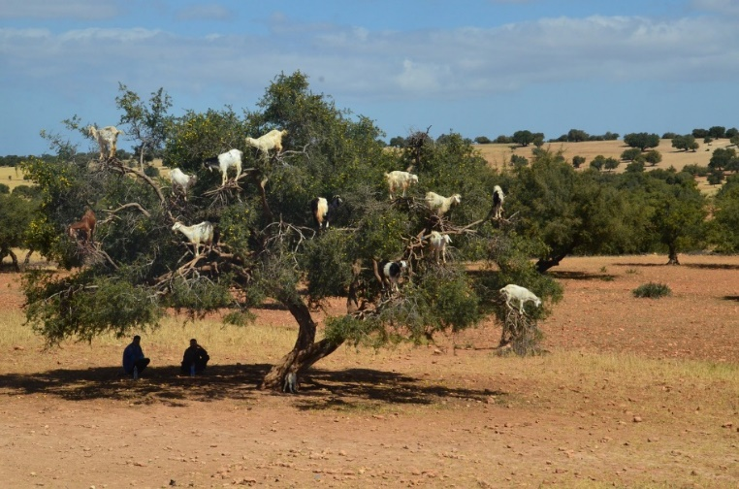
Chèvre
Animal effeuilleur plutôt que brouteur
Peut se tenir debout sur ses postérieurs
Lèvres fines : sélection des parties les plus nutritives des plantes
Exposition aux xénobiotiques toxiques (glucosides, saponines, nitrates, stérols, …) : métabolisme hépatique différent du mouton
  Remarque: La chèvre métabolise (élimine) vite de nombreux médicaments

Slide 23
Cheval
Prise alimentaire très longue
  12-18 h par jour si fourrage ad libitum ou pâturage
  Dans les conditions naturelles, le cheval ne reste jamais plus de 4h sans manger.
  Une alimentation à base de concentrés sans fourrage peut entraîner des comportements pathologiques
Sommeil le plus souvent debout entre 2-6 h /jour
(couché env 2h/j)

Slide 24
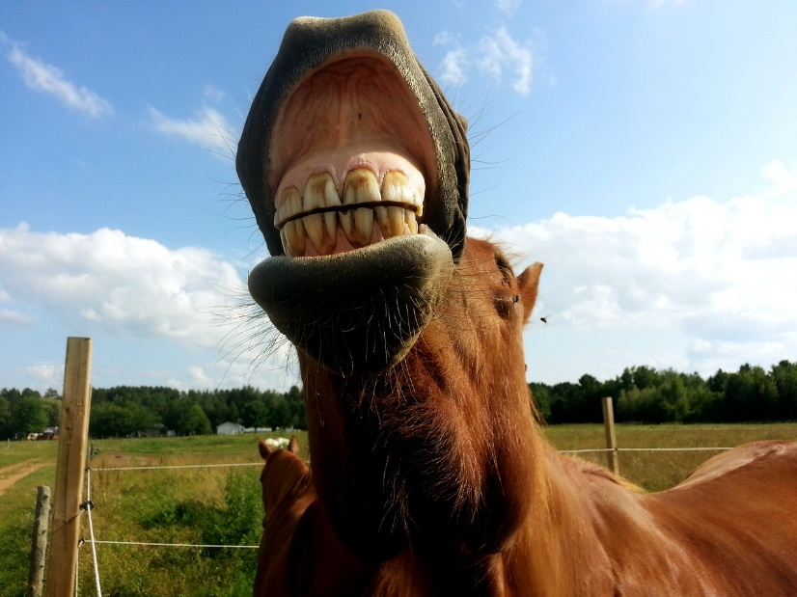
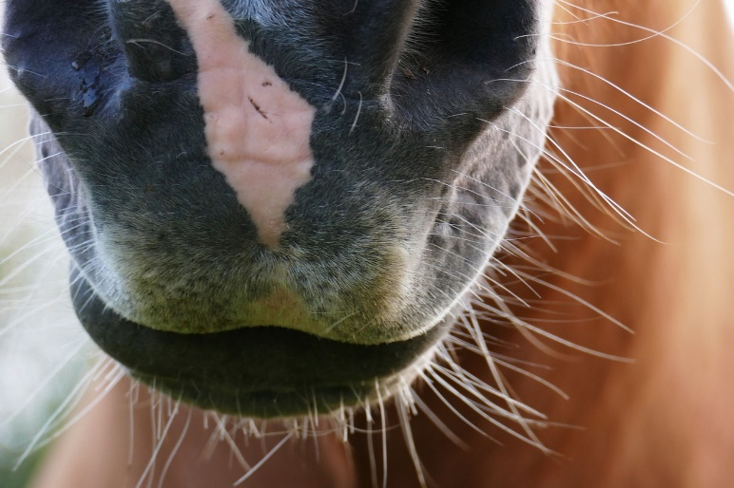
Cheval
Les lèvres mobiles facilitent la préhension de l’herbe
Les incisives sectionnent l’herbe (pas de corps étranger)
=Tonte plus rase que chez les bovins car présence d’incisives supérieures
Les vibrisses sont impliquées dans la prise de nourriture car le cheval ne voit pas le bout de son nez

Slide 25
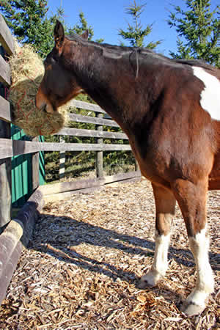
Cheval
Prise de nourriture au sol
  Effets délétères de la prise de nourriture en hauteur
    escalator mucociliaire moins efficace pour éliminer les particules inhalées
    Risque de corps étranger oculaire

Slide 26
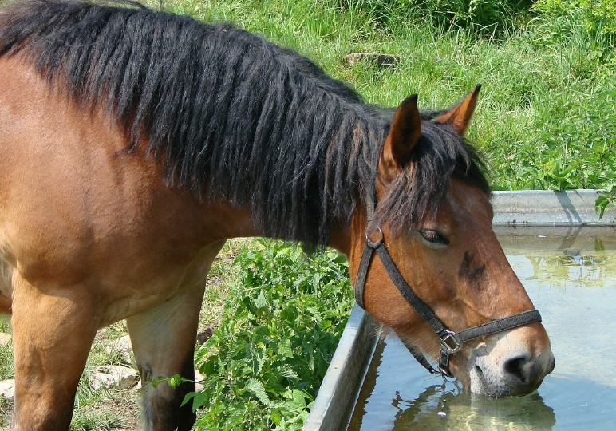
Cheval
Abreuvement
  Cheval pompe l’eau (lèvres affleurent l’eau)
  20-30 L par jour
  Majorité des buvées : 10 min avant à 30 min après les repas
http://www.youtube.com/watch?v=AzHFYAmVFSg

Slide 27
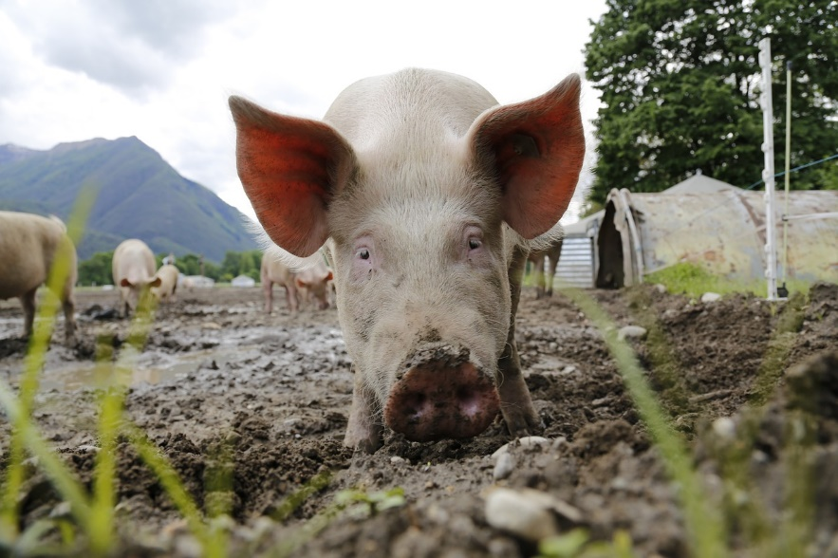
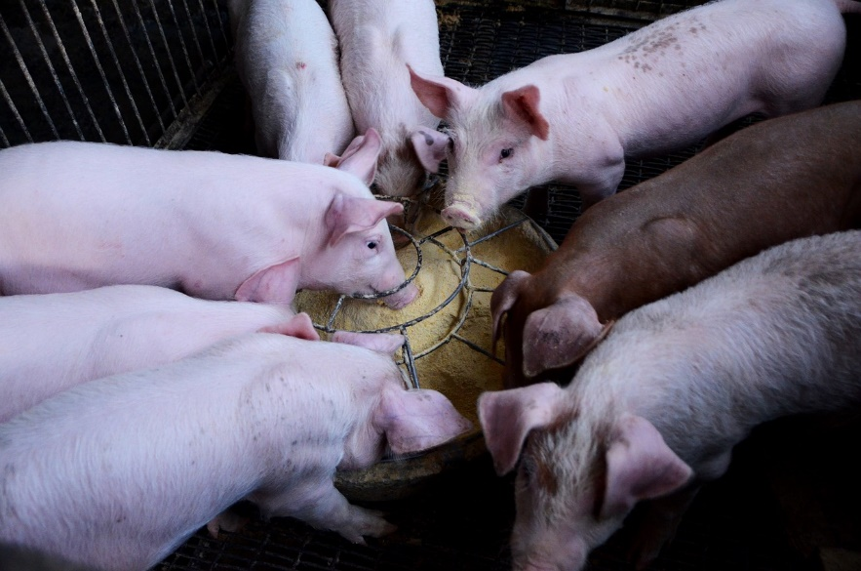
Porc
Conditions naturelles
  Groin fouisseur
  Utilise sa langue pour saisir la nourriture
Besoins comportementaux:
  Fouissage
  Mâchonnement
Porc aspire l’eau
= Aérophagie
  http://www.youtube.com/watch?v=ctBa_luGZX8

Slide 28
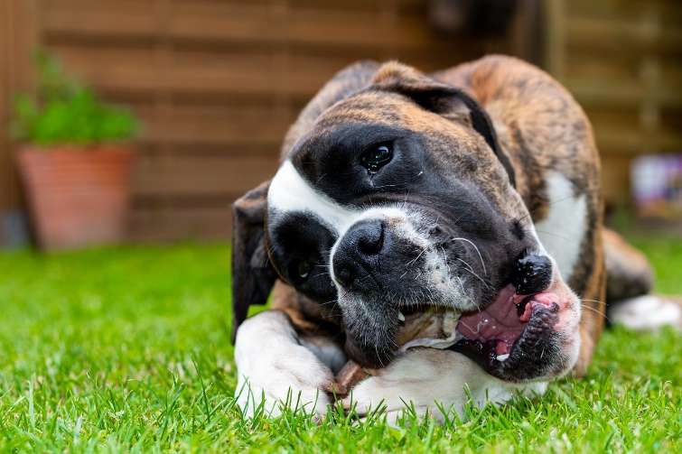
Mastication
Carnivores
  Bougent la tête pour saisir la nourriture
  Mouvements de mâchoires principalement verticaux = section des aliments

Slide 29
Mastication
Herbivores
  Besoin d’une mastication soigneuse
  Mouvements masticatoires principalement horizontaux
  Ruminants : deux types de mastication
    Prise de nourriture : mastication grossière
    Rumination (mastication mérycique) : mastication soigneuse
  Cheval
    Mastication soigneuse pendant la prise de nourriture

